Slide 1
Evolution des prélèvements pour l'alimentation en eau potable
Bureau de la Commission locale de l'eau
Réunion du 4 avril 2022

Slide 2
Prélèvements cumulés pour l'AEP en Gironde toutes ressources confondues
Effet crise sanitaire ?
2019 année sèche
Données CD33 – BRGM traitées par le SMEGREG

Slide 3
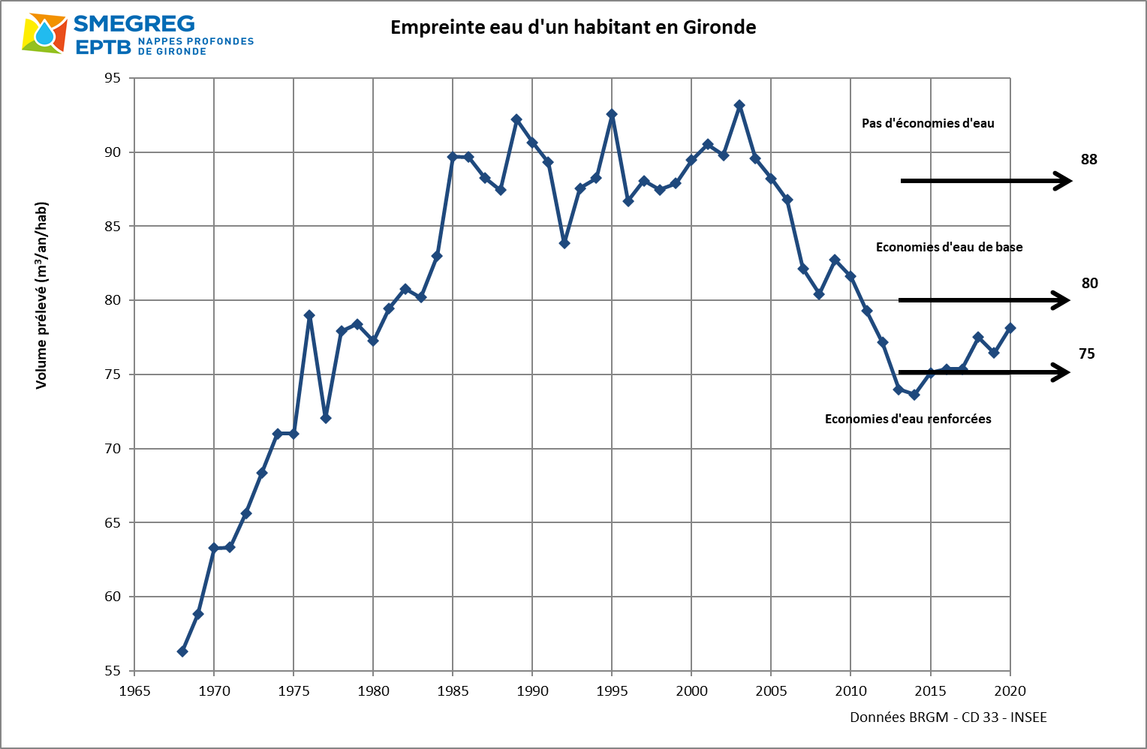
Empreinte d'un habitant sur la ressource pour l'eau potable : m³ prélevés/an/hab.

Slide 4
Prélèvements pour l'AEP à l'Eocène centre déficitaire
Données CD33 – BRGM traitées par le SMEGREG

Slide 5
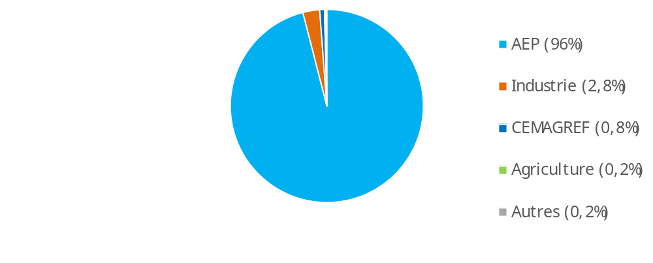
Prélèvements par usage à l'Eocène centre déficitaire en 2020
Prélevé à l'Eocène centre en 2020 :
tous usages 46,7 Mm³
AEP 44,9 Mm³
Industrie 1,30 Mm³
CEMAGREF 0,38 Mm³ (sauvegarde esturgeons)
Agriculture 0,09 Mm³
Autres 0,02 Mm³
VMPO 38,3 Mm³
Données CD33 – BRGM traitées par le SMEGREG

Slide 6
Prélèvements pour l'AEP à l'Oligocène centre à l'équilibre
VMPO
285 000 m³ en rive droite en 2020
Données CD33 – BRGM traitées par le SMEGREG

Slide 7
Prélèvements pour l'AEP au Campano-Maastrichtien centre déf.
VMPO
Données CD33 – BRGM traitées par le SMEGREG

Slide 8
Prélèvements pour l'AEP à l'Eocène nord non déficitaire
VMPO
Données CD33 – BRGM traitées par le SMEGREG

Slide 9
Prélèvements pour l'AEP à l'Eocène Littoral non déficitaire
VMPO
Données CD33 – BRGM traitées par le SMEGREG

Slide 10
Prélèvements pour l'AEP à l'Oligocène littoral non déficitaire
VMPO
Données CD33 – BRGM traitées par le SMEGREG

Slide 11
Prélevé pour l'AEP par zone du SAGE Nappes profondes
Données CD33 – BRGM traitées par le SMEGREG

Slide 12
Prélevé pour l'AEP en zone "centre"
Données CD33 – BRGM traitées par le SMEGREG

Slide 13
Prélevé pour l'AEP en zone "littoral"
Données CD33 – BRGM traitées par le SMEGREG

Slide 14
Prélevé pour l'AEP en zone "nord"
Données CD33 – BRGM traitées par le SMEGREG

Slide 15
Prélevé pour l'AEP en zone "sud"

Slide 16
Prélevé pour l'AEP zone "Médoc estuaire"
Données CD33 – BRGM traitées par le SMEGREG

Slide 17
Exploitation données SISPEA
(échantillon constant = 93 % de la population)

Slide 18
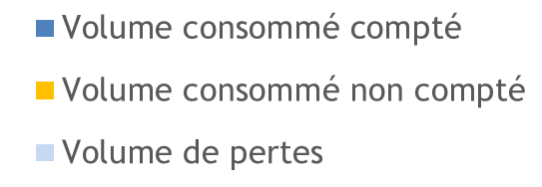
Devenir des volumes livrés au réseau en 2019
(sur échantillon SISPEA constant = 93 % de la population)
Données 2020 non utilisées (sujettes à caution)

Slide 19
Pour l'année 2020
(sur échantillon SISPEA constant = 93 % de la population)
Constat d'une augmentation des volumes distribuées pour l'année 2020 :
+ 3,7 millions de m³ distribués
(sur 93% de la population)
D'après les données de SISPEA, cette augmentation est due :
à une augmentation de la consommation (situation sanitaire ?)
à une augmentation des pertes (moins de recherche de fuites ?)
mais données sujettes à caution car relève des compteurs perturbée (fréquence plus faible).
19

